Slide 1
Achar (Area)
Rang 3
25/06/20

Slide 2
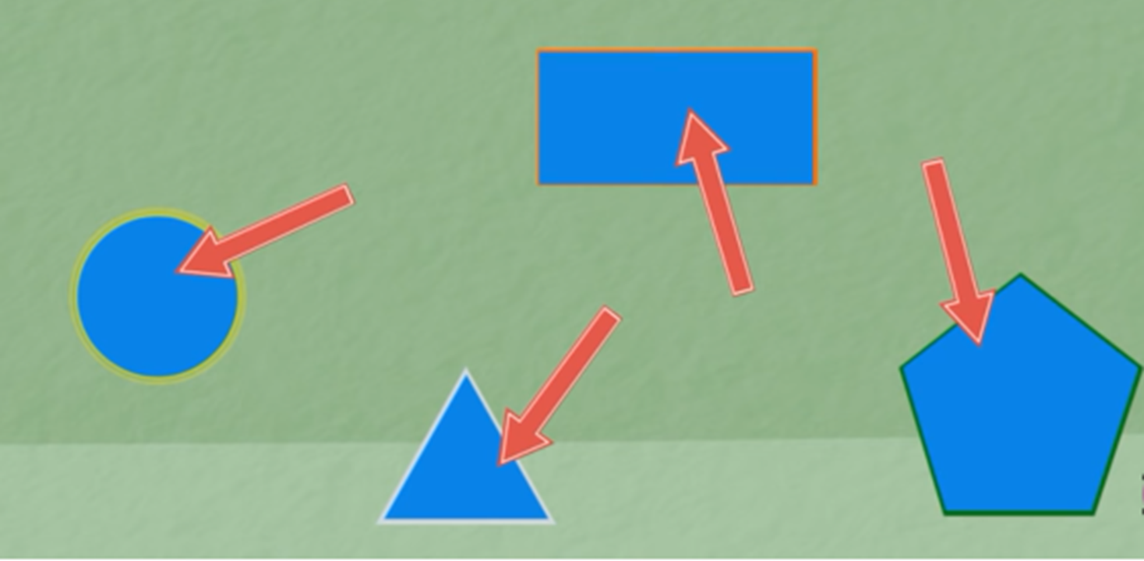

Achar: an dromchla/an méid spás sa lár

Slide 3
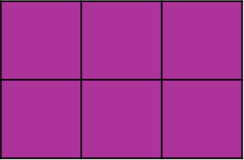
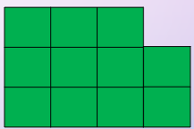
A.
B.
C.
6
tíl chearnógach
8
tíl chearnógach
11
tíl chearnógach

Slide 4
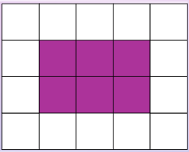
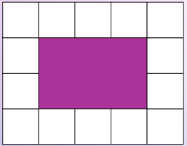
Cé mhéad chearnóg atá an cruth corcra ag tógáil suas?

Slide 5
8 chéarnóg trasna
3 chéarnóg síos
Achar: 8 chéarnóg x 3 chéarnóg = 24 chéarnóg

Slide 6
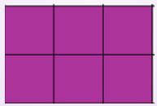
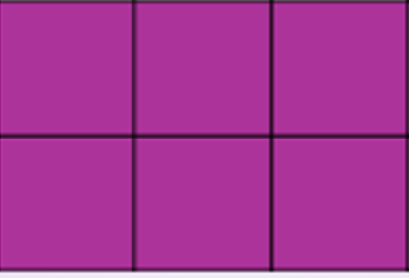
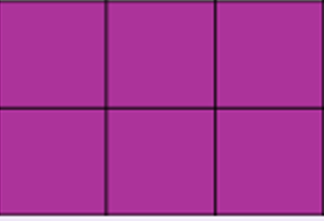
Bain triail as é seo tú féin….Úsáid an slí gearr chun an méid céarnóg a chomhaireamh (méadú)
___ chéarnóg trasna
___ chéarnóg síos
Achar: __ x ___ = ___ chéarnóg

Slide 7
9 chéarnóg trasna
4 chéarnóg síos
Achar: 9 x 4 = 36 chéarnóg

Slide 8
